Slide 1


Hybrid Mobile App Development
React Native

Slide 2



Sobre o professor
Mateus Fonseca Pelluchi
profmateus.pelluchi@fiap.com.br Eng. da Computação - USP Mineração de Dados Complexos - UNICAMP Eng. de Software - QuintoAndar
Prata III no lolzin

Slide 3
Sobre a matéria
Android nativo (Kotlin)
Android Studio
JavaScript (ES6)
Boas práticas de programação
Recapitulação de React
React Native
Expo Go
Componentes base de React Native
Navegação
Rest API
Firebase
Gesture
Iot
Hooks
Storage
Redux

Slide 4

E vai dar?

Slide 5

E vai dar?
Como diria a bandeira do Espírito Santo

Slide 6
Objetivo
Formar profissionais capazes de programar para mobile, cientes dos trade-offs entre as tecnologias, e sigam as melhores práticas e tendências do mercado.

Slide 7
Motivações
Mobile
Desenvolvimento híbrido
React Native
Expo Go
Android

Slide 8
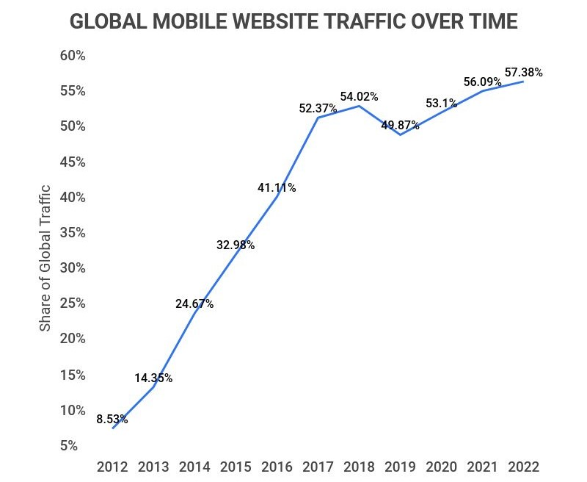
Sobre mobile

Slide 9

Sobre mobile

Slide 10
Sobre desenvolvimento híbrido
Vantagens:
Custo reduzido para produzir 2 apps
Mais opções de desenvolvimento
Maior facilidade para manter o código
Aplicativos ficam semelhantes

Slide 11
Sobre desenvolvimento híbrido
Desvantagens:
Pior performance quando comparado ao código nativo
Maior dificuldade para uso de features exclusivas

Slide 12
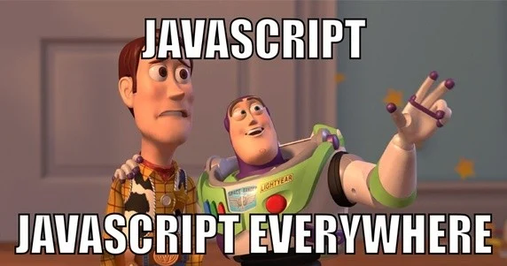
Sobre React Native

Slide 13
Sobre React Native
Javascript
React
Desenvolvimento rápido
Framework maduro e bem documentado
Performance próxima ao código nativo

Slide 14
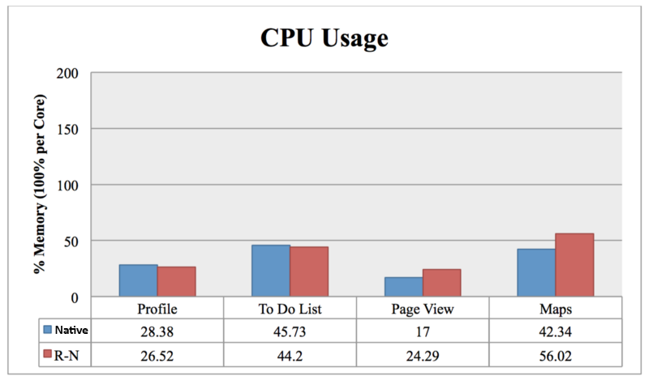
Sobre React Native

Slide 15
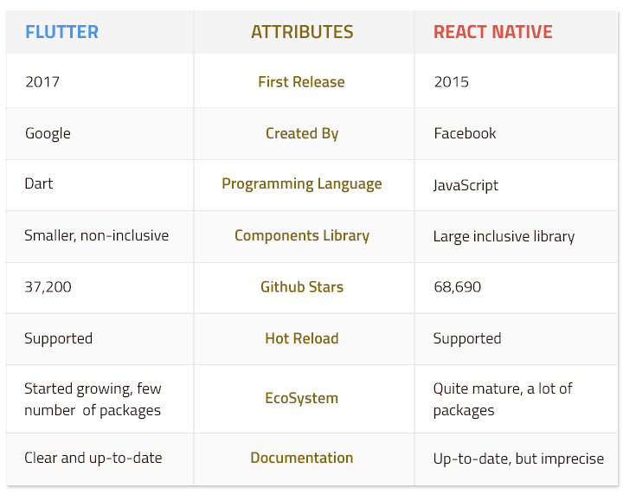
Sobre React Native

Slide 16


Slide 17
Referência
https://medium.com/the-react-native-log/comparing-the-performance-between-native-ios-swift-and-react-native-7b5490d363e2 https://inveritasoft.com/blog/flutter-vs-react-native-vs-native-deep-performance-comparison https://expo.dev/

Slide 18
Dúvidas, anseios, desabafos?

Slide 19



